Slide 2
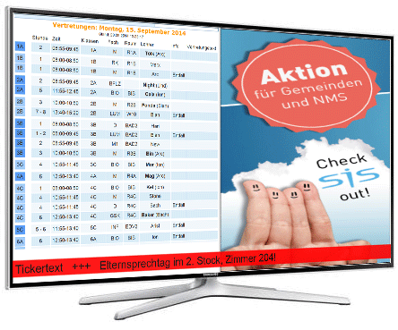
Was ist SIS?
SIS ist ein Informationssystem zur Verteilung und Präsentation beliebiger Informationen mit lokalem oder überregionalem Charakter.
Zeitlich gesteuerte Informationen können flexible und schnell darstellt werden.
Das Ansteuern voneinander unabhängigen Displays ist kein Problem.
Das gleichzeitige Darstellen von Informationen ist über verschiedene Bildschirmteilungen möglich

Slide 3
Warum SIS
Schnelle Kommunikation der Schule mit Lehrern und Schülern (z.B. Eingangs- und Gangbereich, usw.)
Supplierpläne können vollautomatisch angezeigt werden (als HTML oder PDF)
Einfache und intuitive Bedienung
Nutzung auch für Schulveranstaltungen wie Elternabende, Sprechtage oder andere Veranstaltungen
Informationen ohne Laufwege und Kopierkosten! „Zeit und Geld wird gespart“
Ein Qualitätsprodukt aus Österreich

Slide 4
SIS Features
Viele gängige Dateiformate können angezeigt werden
Sekundengenaue Planung der anzuzeigenden Informationen pro Displayeinheit
Energiesparoption (Wake on LAN + zeitgesteuerter shutdown)
Unterstützung unterschiedlicher Anzeigetechnologien (LCD-Displays, Beamer, usw.)
Günstige Preise durch die Verwendung von handelsübliche Geräte Steuercomputer
Zentrale Überwachung aller Displayeinheiten auf Verfügbarkeit und Störfall.
Fernwartungsmöglichkeit aller Steuercomputer

Slide 5
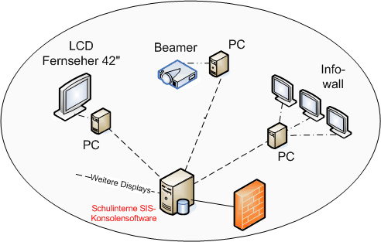
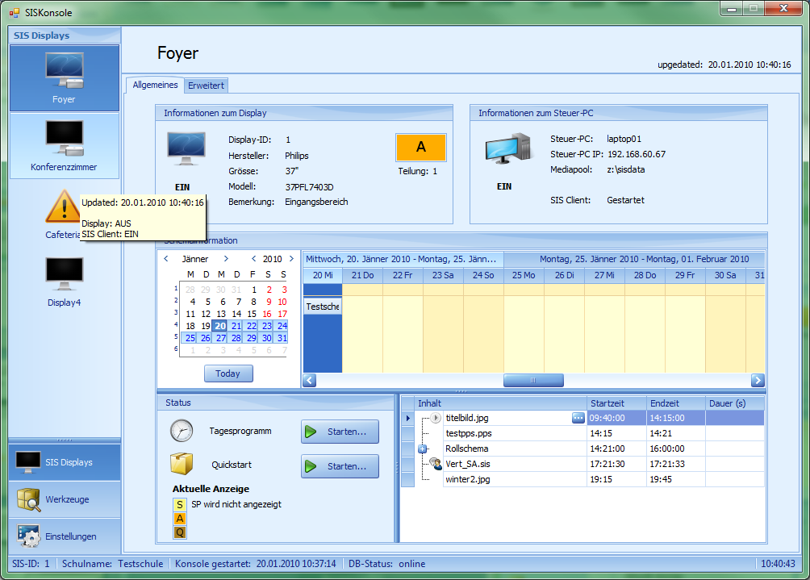
Die lokale Konsole
Verschaffen Sie sich einen schnellen Überblick über den Status der einzelnen Displayeinheiten und deren Schemenzuordnung.
Infos zu allen Displays
Fernwartungs- möglichkeit
Log der einzelnen Displayaktivitäten (in Echtzeit)
Quickstart
Vorschau auf geplante Inhalte möglich
Anzeige der geplanten Schemas pro Displayeinheit
Deaktivierung einzelner Displays per Mausklick möglich (Unterbrechung der dargestellten Information, neutrales Standbild wird dargestellt)

Slide 6
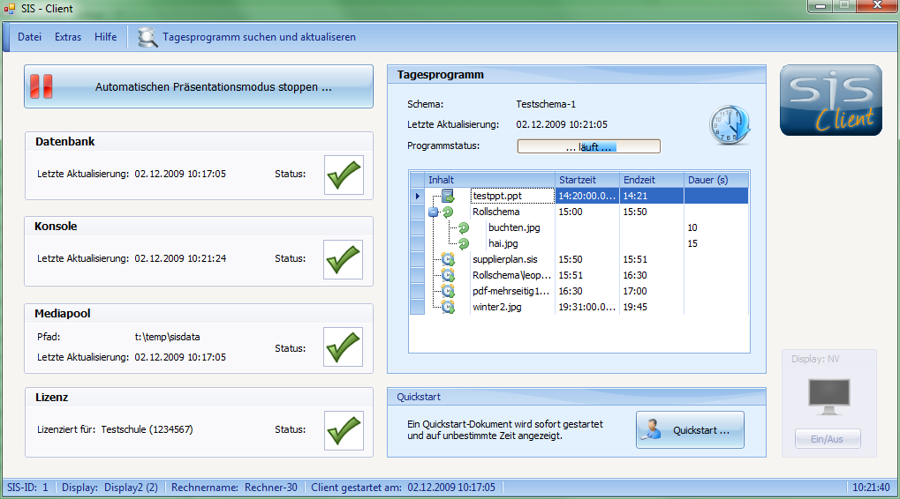
Der SIS Client
Der Client ist für die Ausführung der Befehle sowie die korrekte Anzeige der gewünschten Informationen verantwortlich.

Slide 7
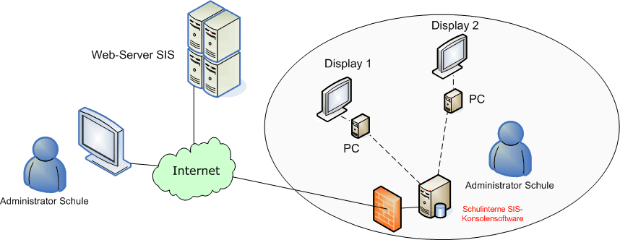
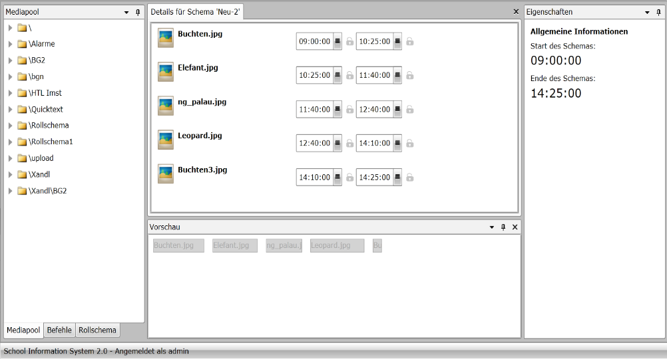
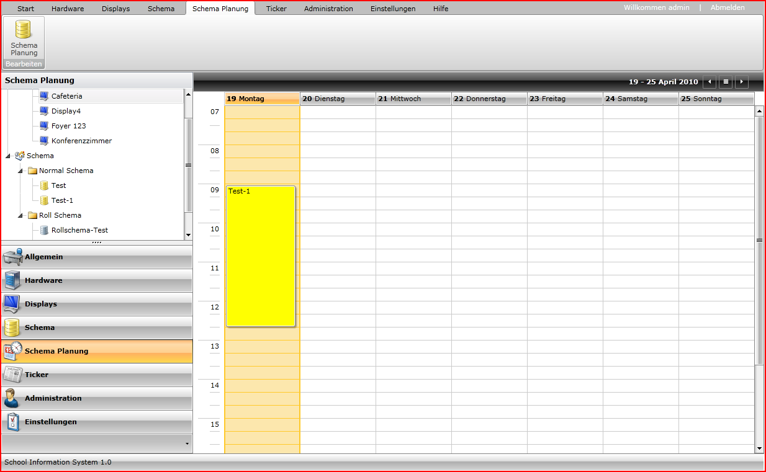
Die WEB Schemenplanung
Regelt die Zusammenstellung und Abfolge der anzuzeigenden Informationen pro SIS – Display.
Es können beliebig viele Schemas angelegt werden
Ein Schema besteht aus einer Auswahl von Medienpooldateien, deren Reihenfolge und zeitliche Ausdehnung hier festgelegt wird
Ein Schema kann einem oder mehreren SIS – Displays zugewiesen werden
In weiterer Folge wird das jeweilige Schema mit Datumsinformationen ergänzt, somit können die Medienpooldateien an den gewünschten Tagen auf den gewünschten Displays angezeigt werden
Spezialschemas wie z.B.' Rollschema oder Tickeranzeige

Slide 8
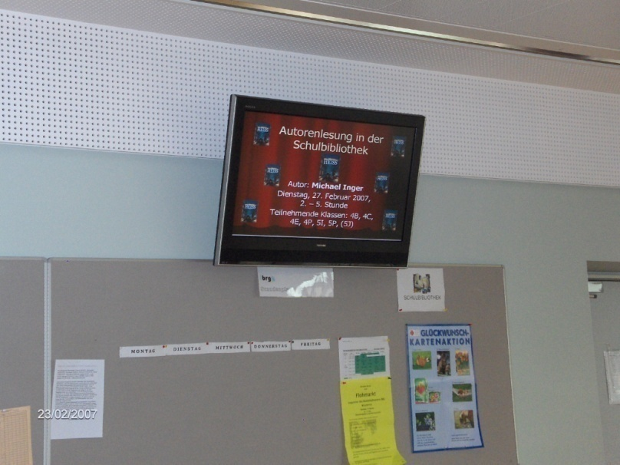
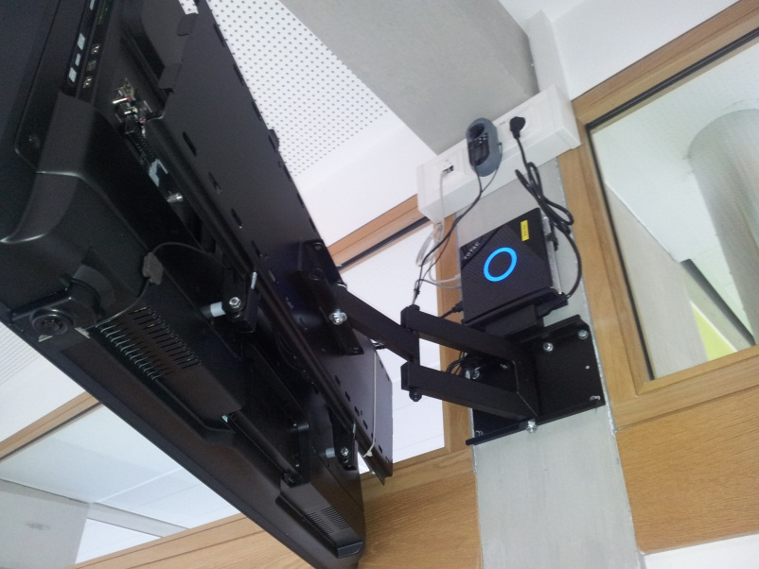
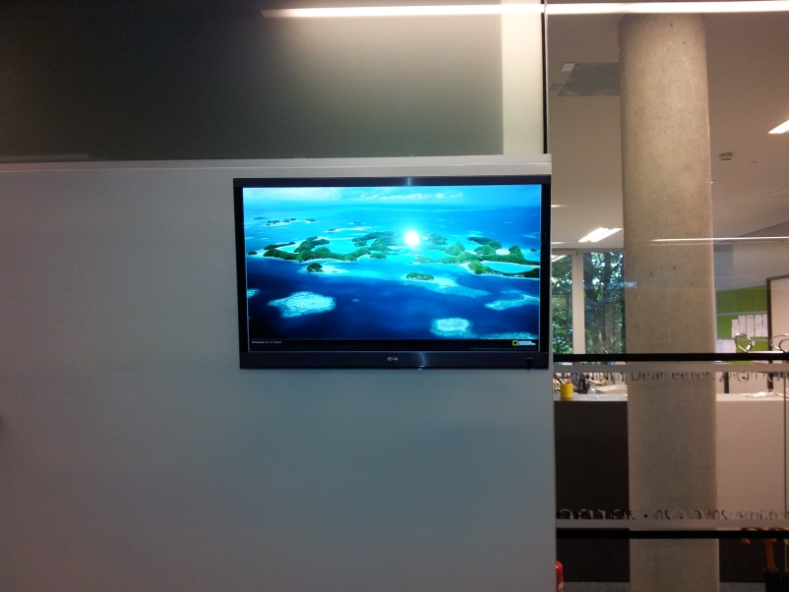
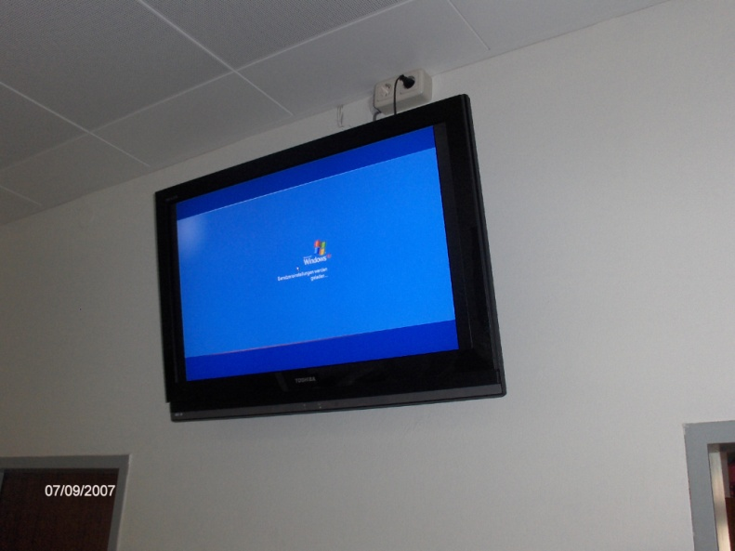
Bilder sagen mehr als 1000 Worte …
Nebenstehend finden Sie einige Beispielinstallationen in verschiedenen Schulen.
Um die fachgerechte Installation der Displayeinheiten zu garantieren, begleiten und koordinieren wir von Anfang an alle notwendigen Arbeiten.
Auf Wunsch bekommen Sie alles aus einer Hand!

Slide 9
Der Energie- und Umweltgedanke wird bei uns groß geschrieben!
Informationen müssen in der Regel nicht durchgehend 24 Stunden angezeigt werden.
SIS bietet daher die Möglichkeit, die einzelnen SIS-Displays schemagesteuert und/oder manuell ein- und auszuschalten

Slide 10
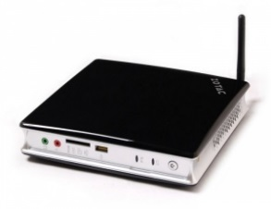
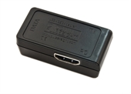
SIS Monitor LED 48“ + Wandhalterung
SIS Steuercomputer Win7 64Bit
SIS TVRC Monitorsteuerung

Slide 11
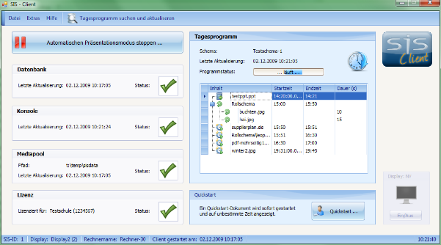
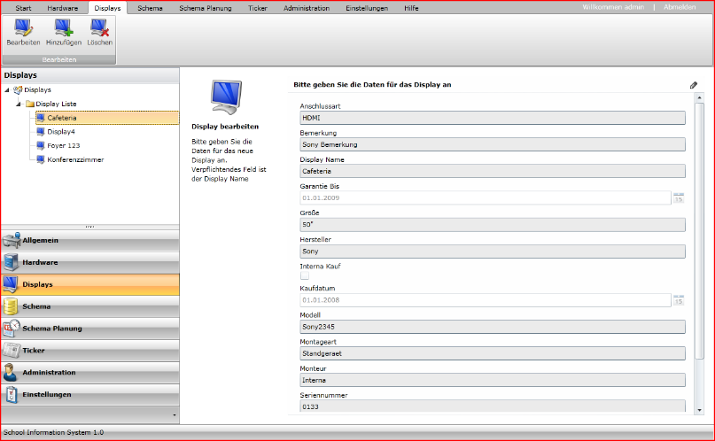
Genial einfach zu bedienen und doch ein Primus in seiner Klasse!
SIS Software für 20.- € mtl. pro Client

